Slide 1
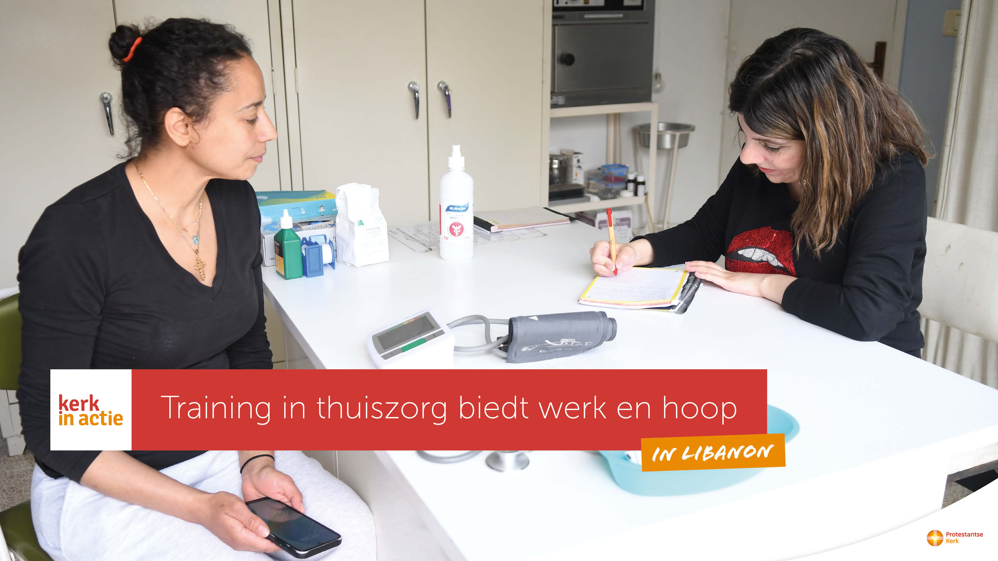

Slide 2
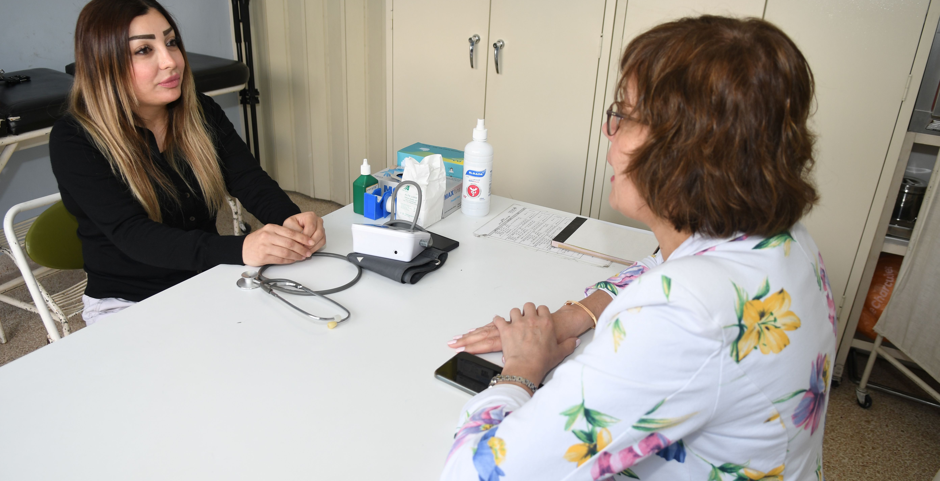
Tekst + afbeelding (L)
Door de zware economische crisis in Libanon zoeken veel jongeren werk
in het buitenland, waaronder veel ervaren verpleegkundigen.

Slide 3
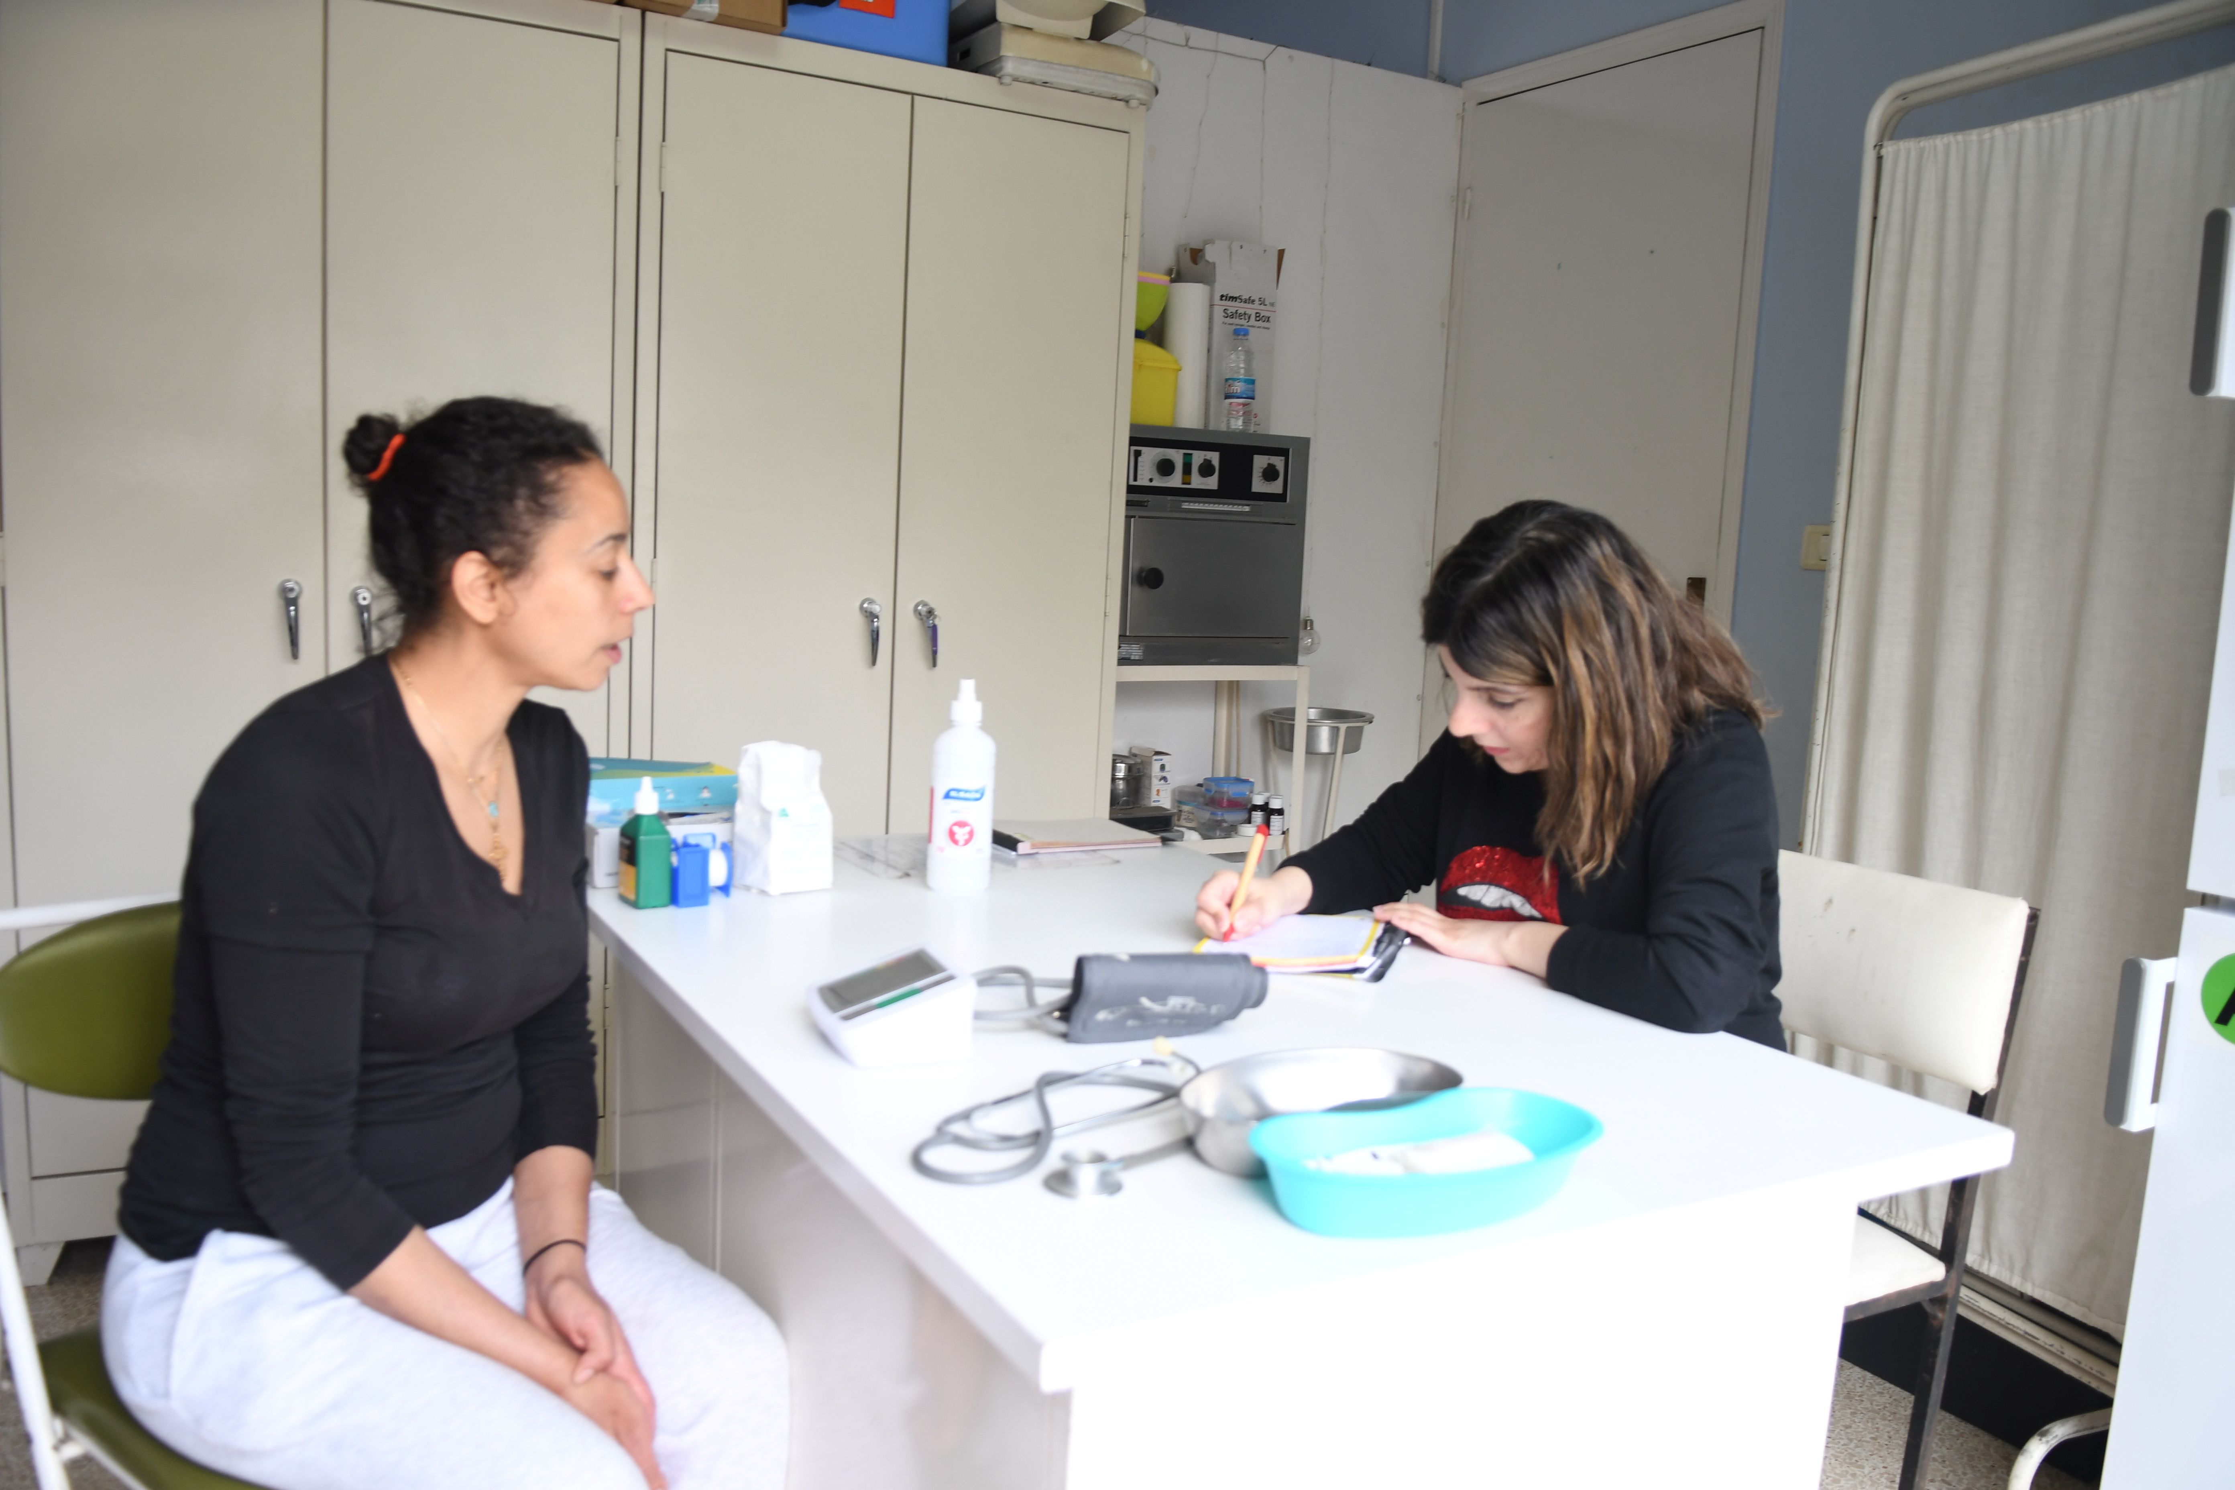
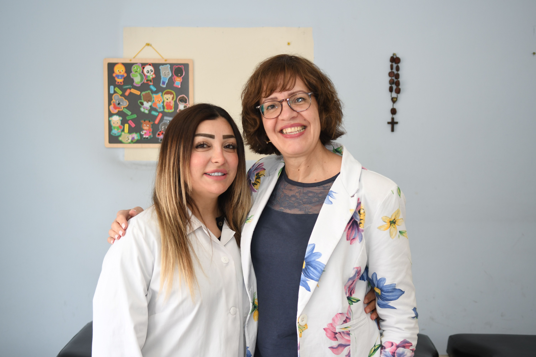
Ouderen blijven alleen achter als hun kinderen naar het buitenland zijn vertrokken. Hierdoor is er in Libanon veel vraag naar thuiszorgwerkers.

Slide 4
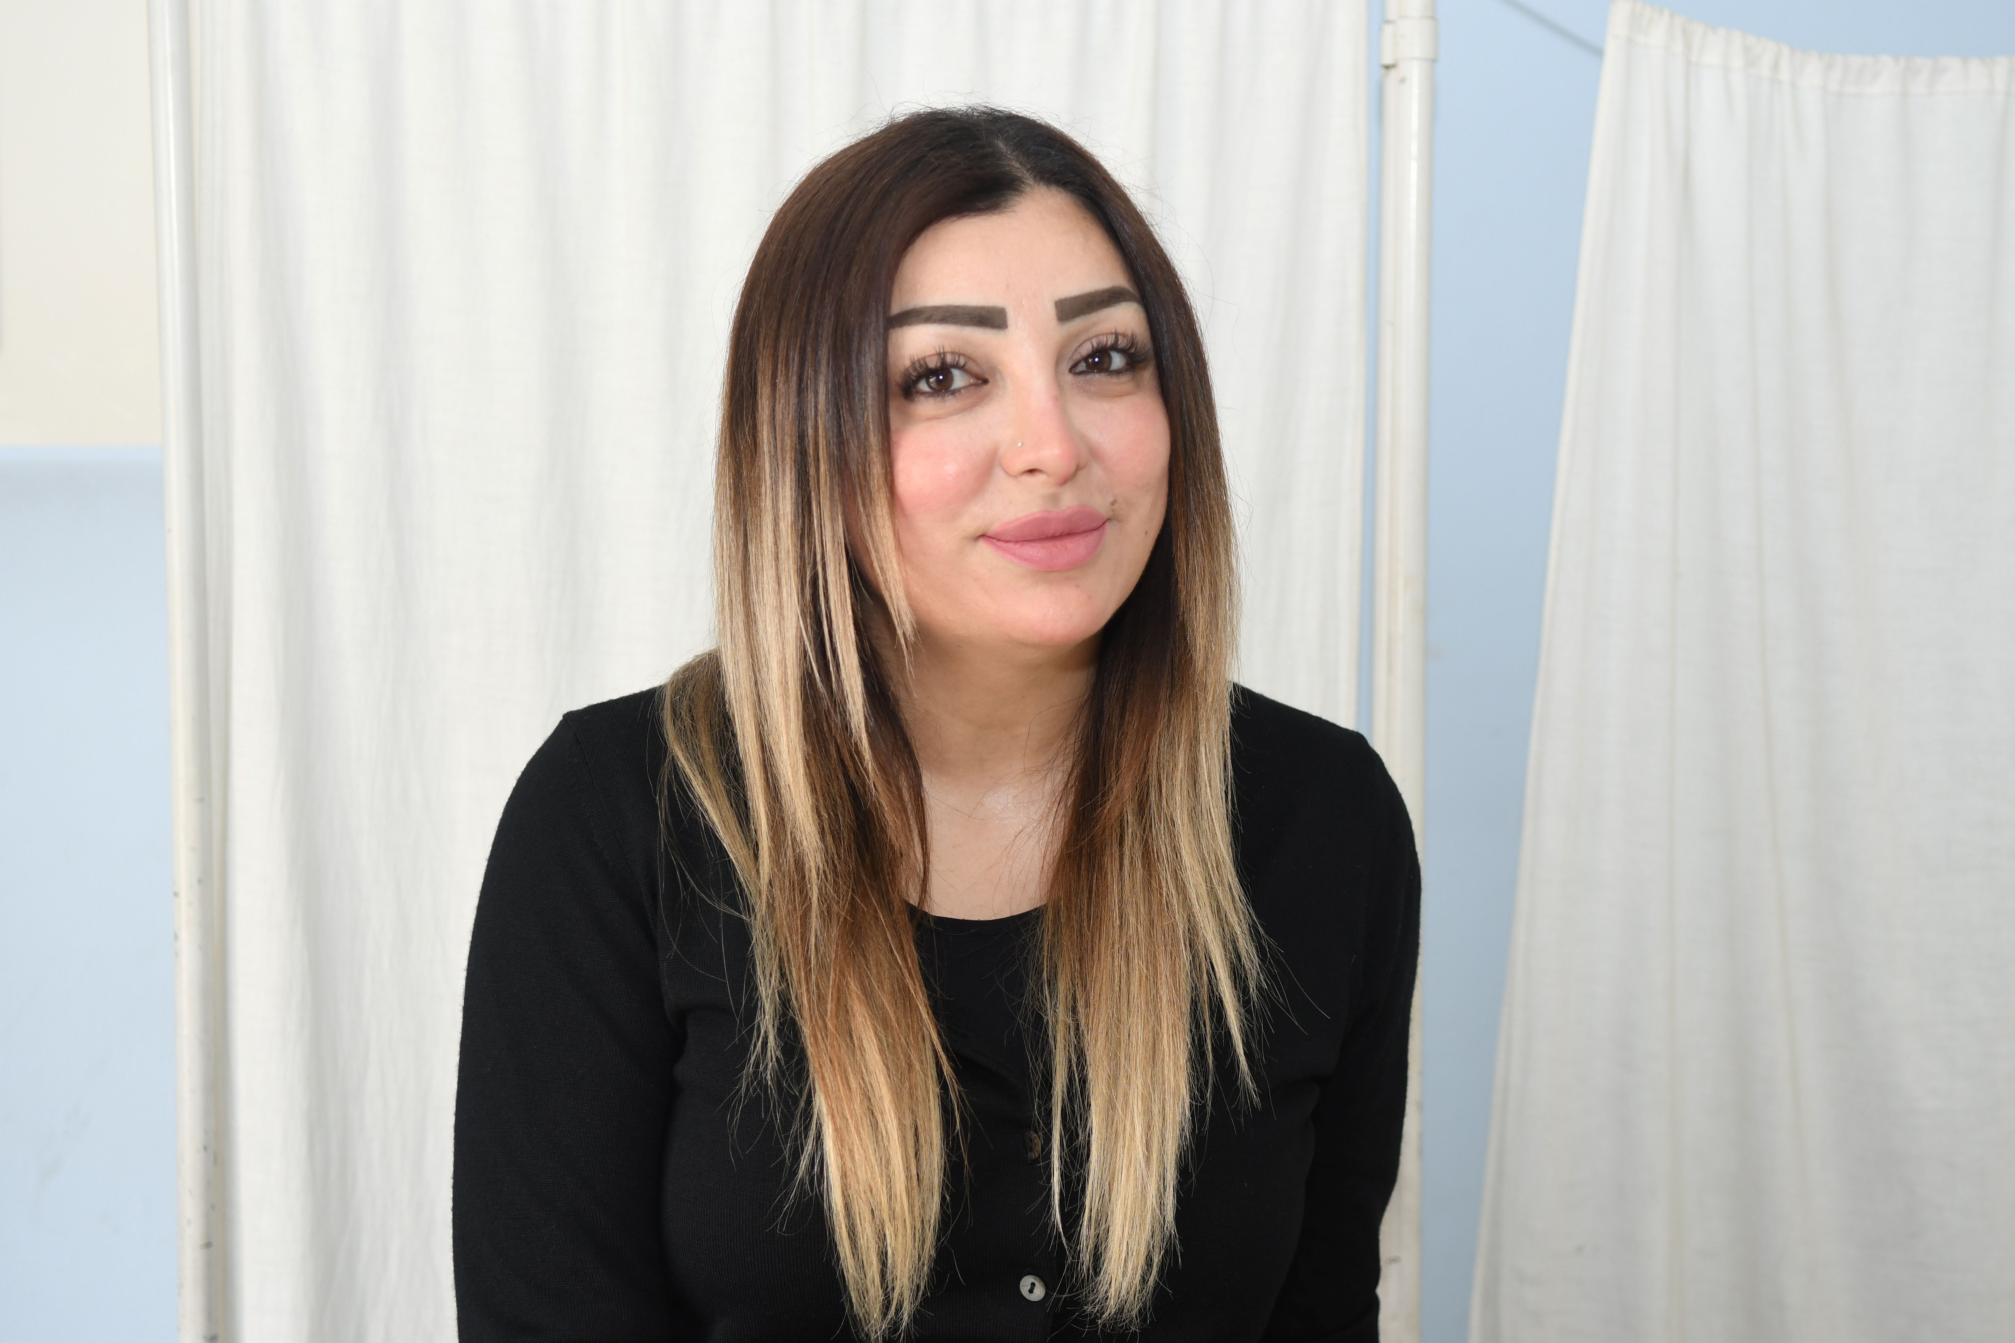
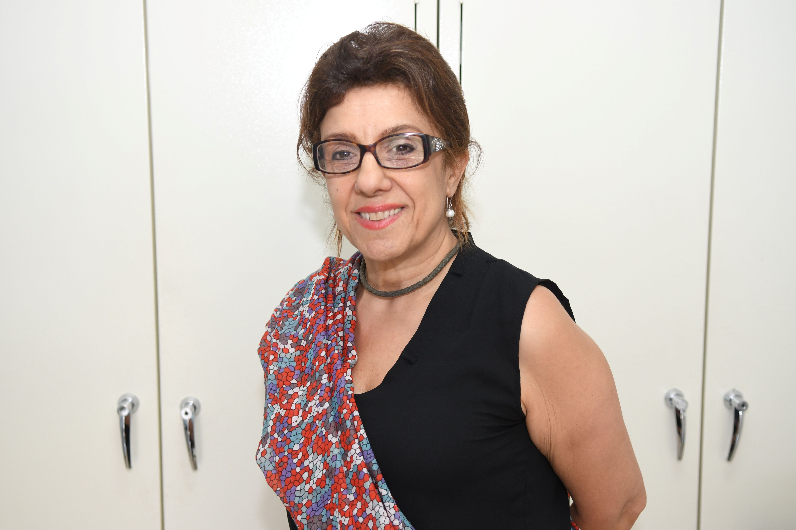
Dat biedt Libanezen en Syrische vluchtelingen in het land de kans om in deze sector aan de slag te gaan.

Slide 5
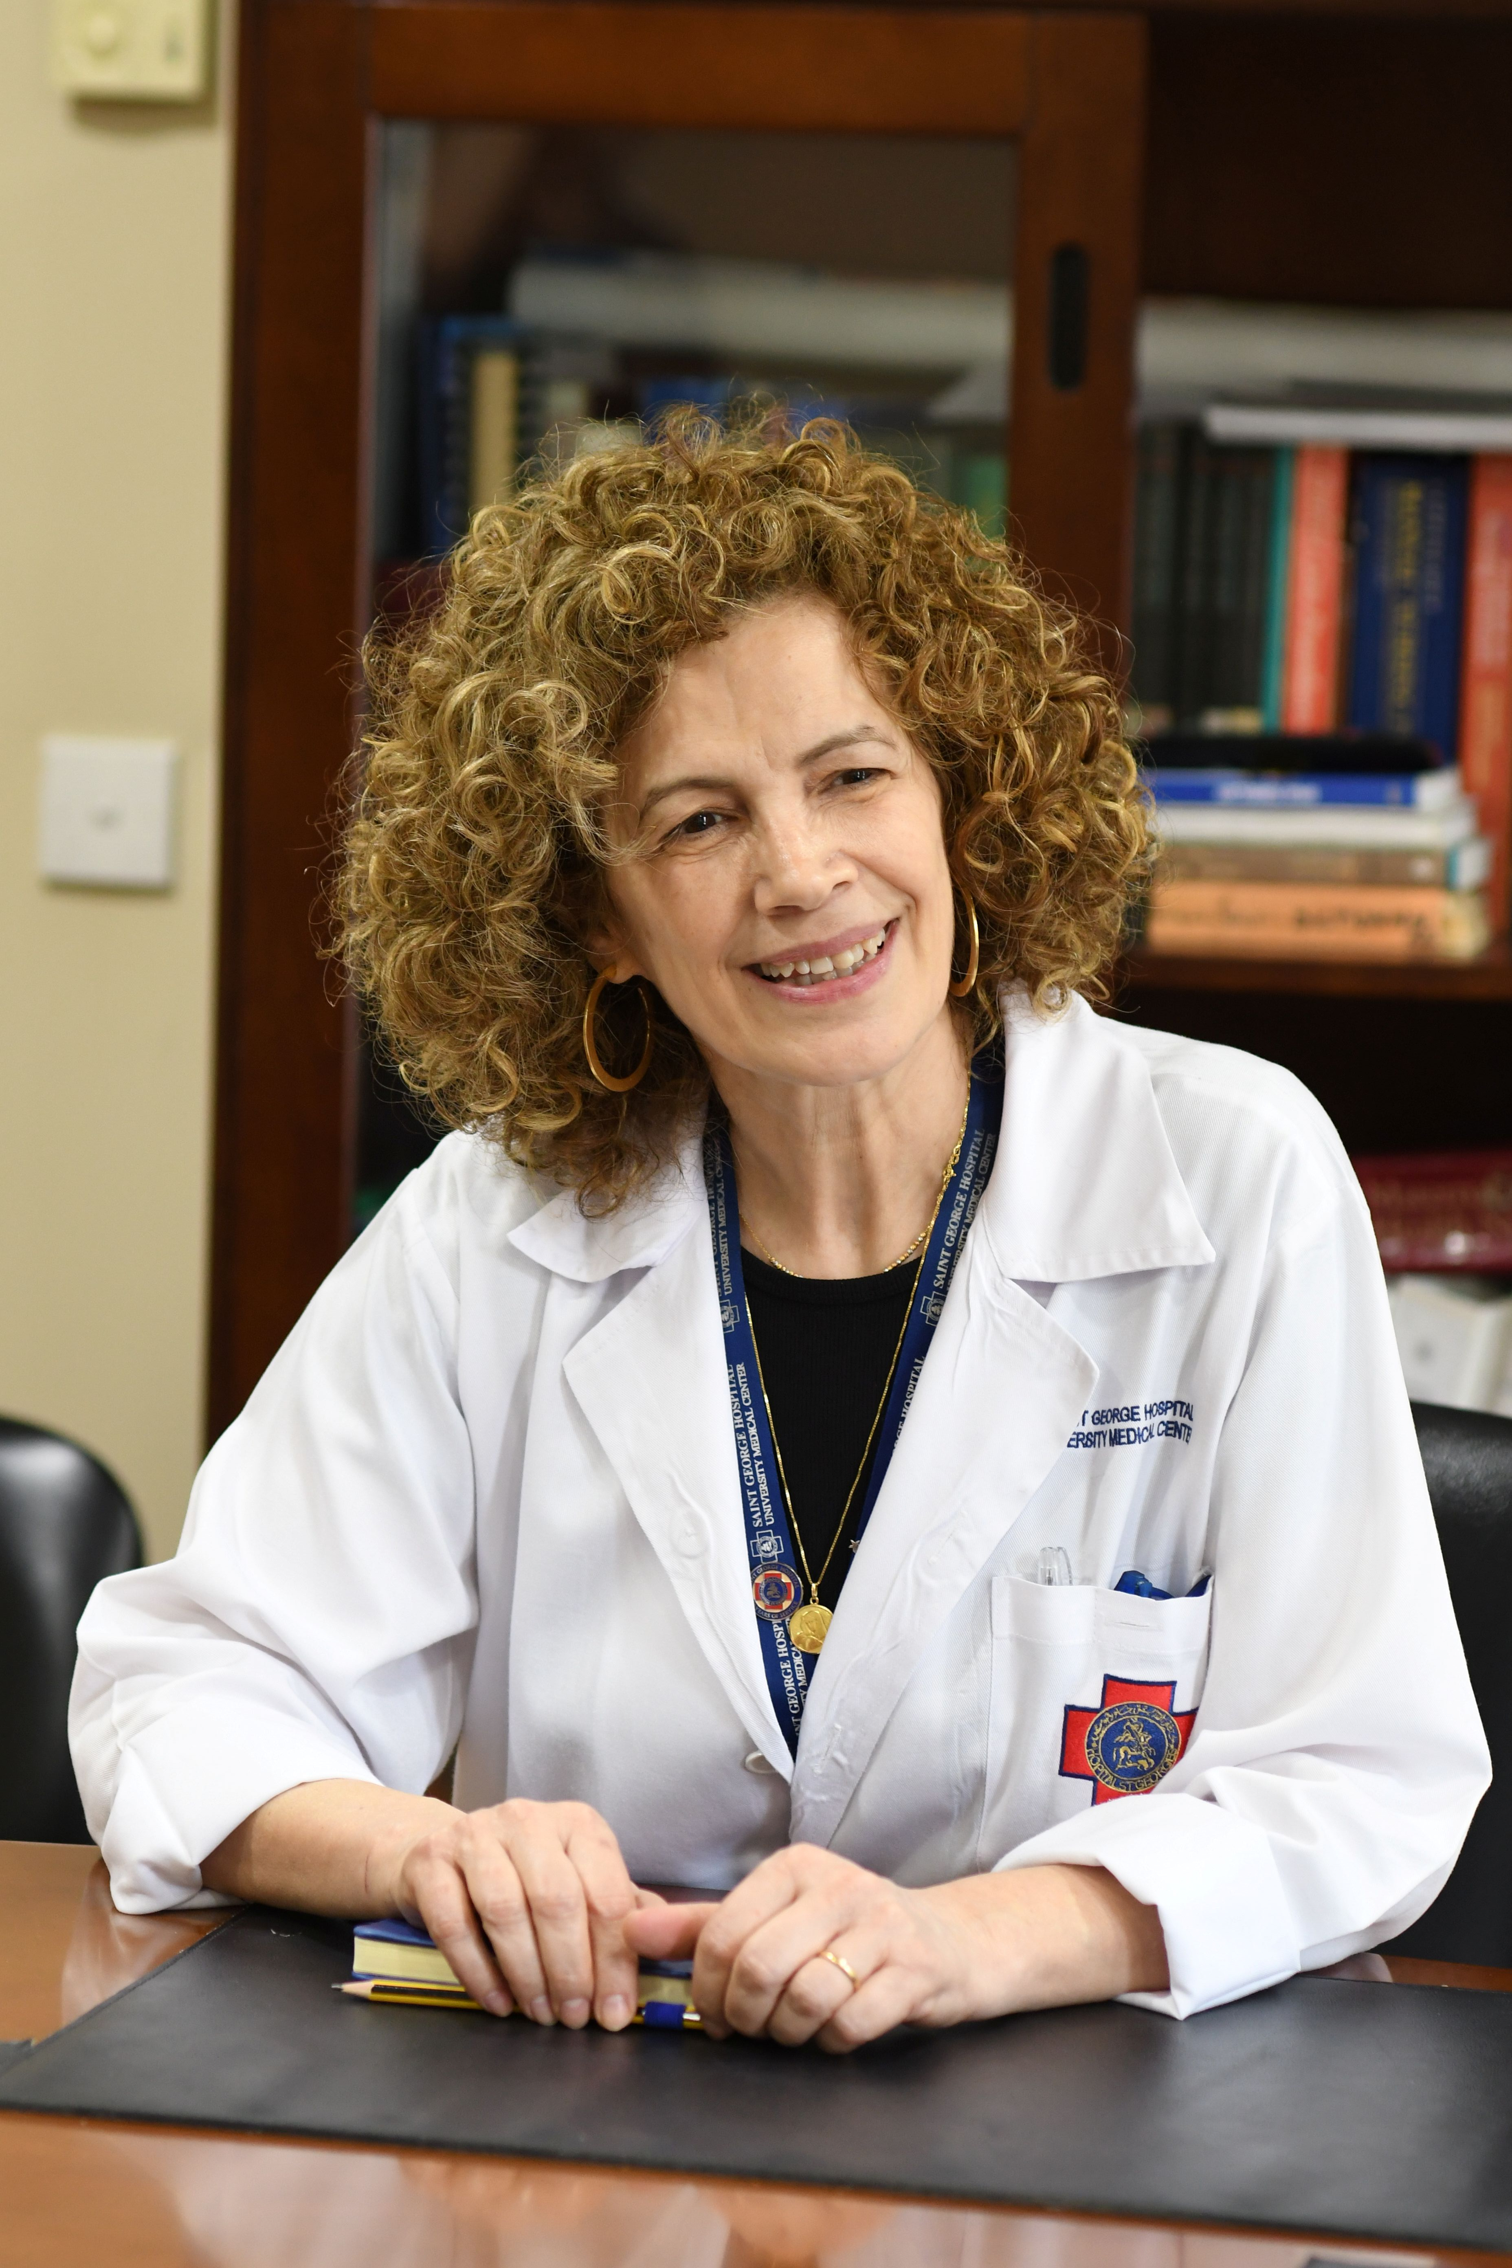
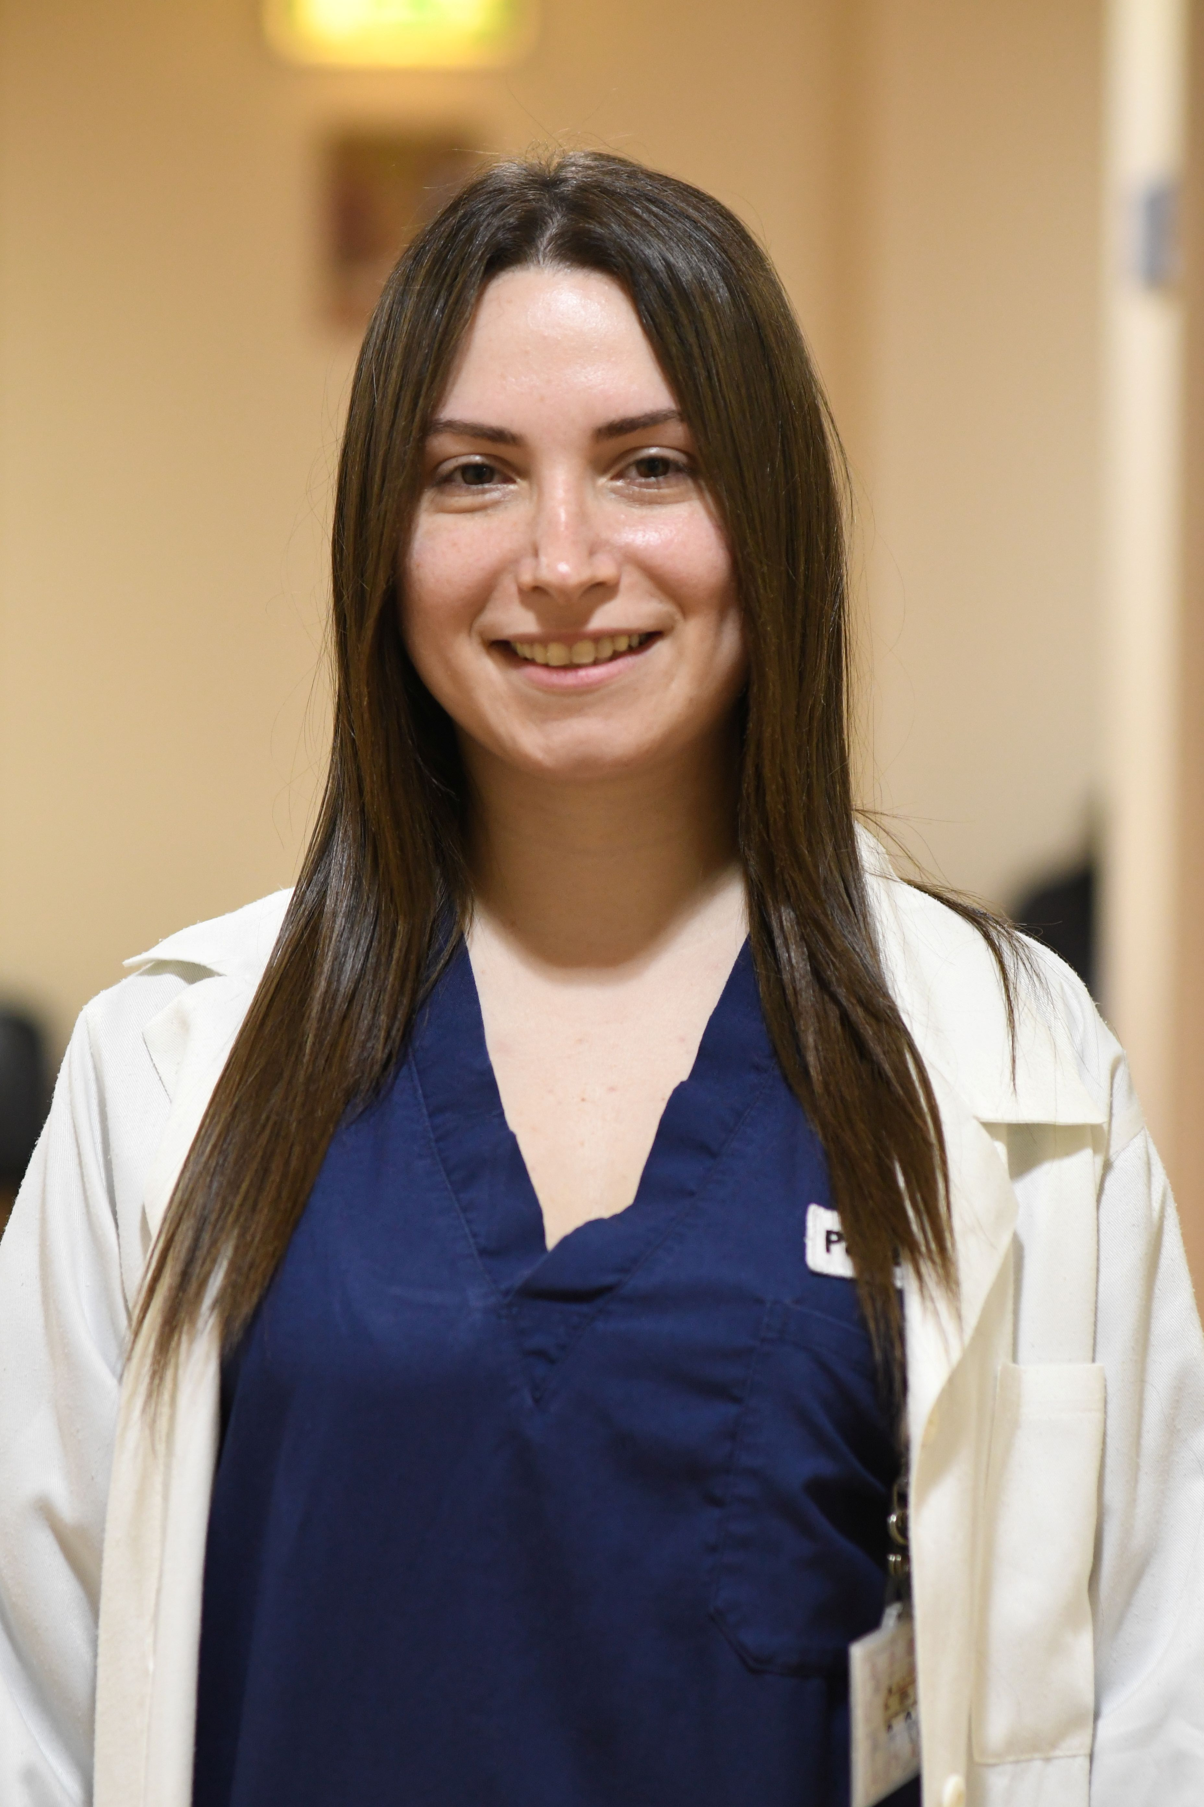
Kerk in Actie ondersteunt medische trainingen voor Libanezen en Syrische vluchtelingen. Na een thuiszorgtraining kunnen cursisten vrijwel direct aan het werk en ook beter zorg verlenen aan hun eigen familieleden en buren.

Slide 6
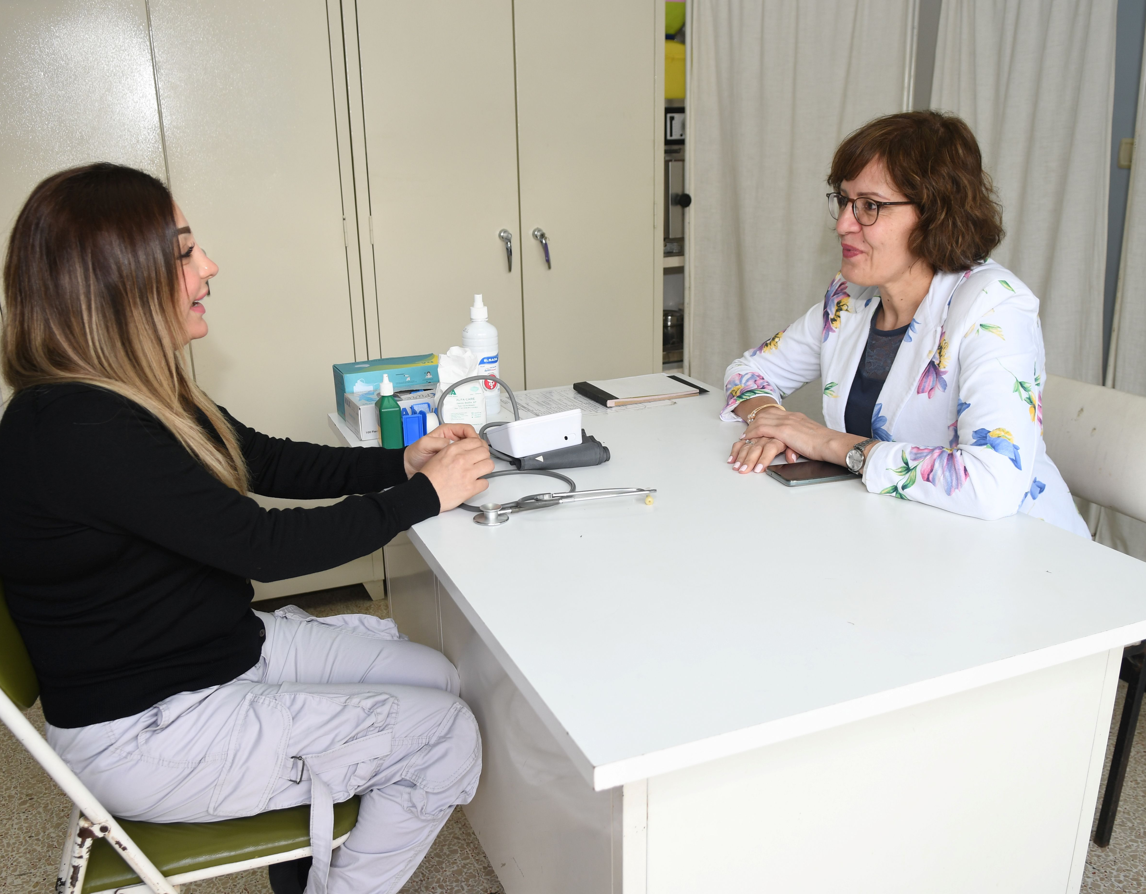
Tekst + afbeelding (M)
"Door de oorlog in Syrië moest ik vluchten naar Libanon. Ik hou van verpleging en wilde hier een training volgen en een certificaat halen, wat belangrijk is om in Libanon in de zorg te kunnen werken."
Arij Oufan (1986), vluchtelinge uit Syrië, is nu thuiszorgwerker in Libanon

Slide 7
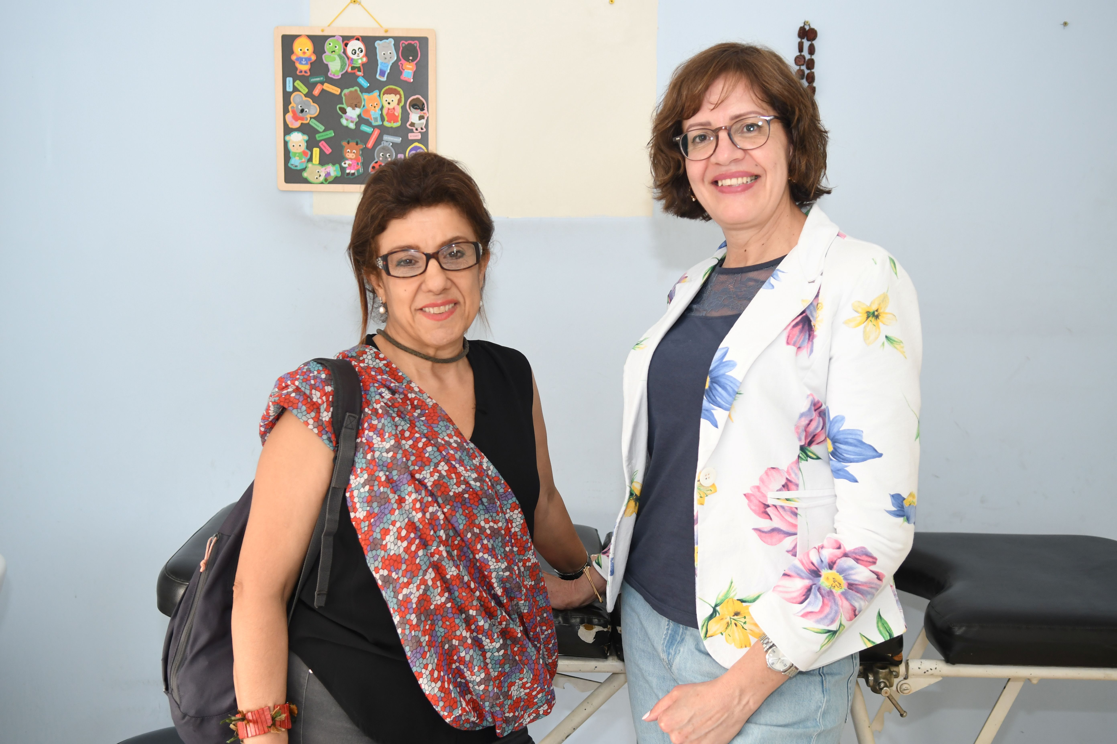
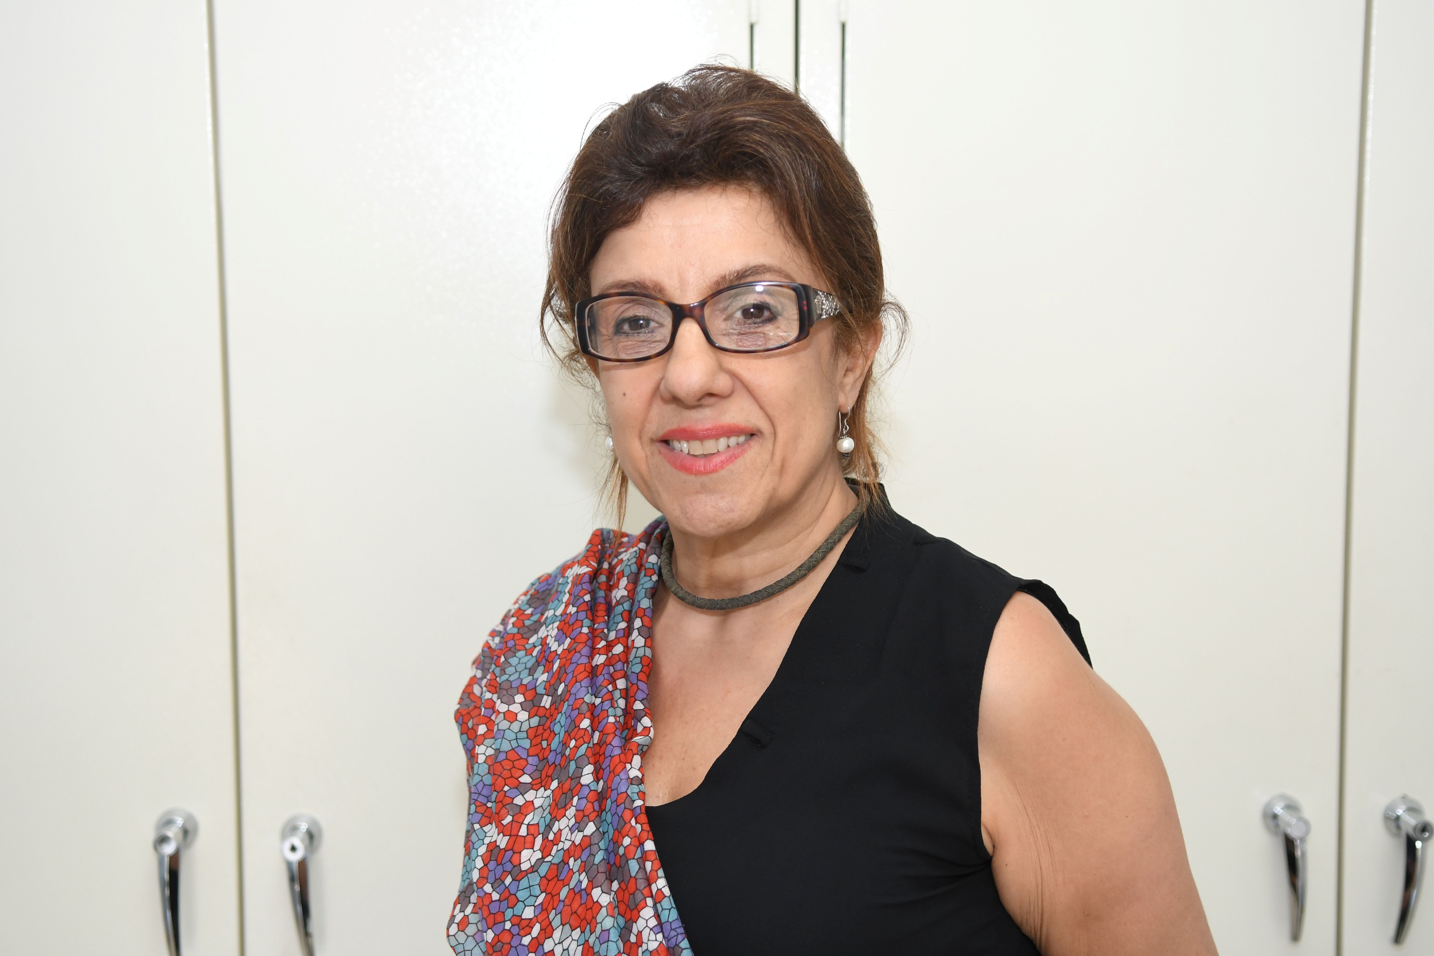
Nu Souad El-Eid (1968) haar diploma op zak heeft, biedt ze als thuiszorgwerker zorg aan kwetsbare ouderen in Libanon. “Het is een voorrecht om voor deze mensen te zorgen. Ik wil naast hen staan en hen de hulp geven die ze nodig hebben.”

Slide 8
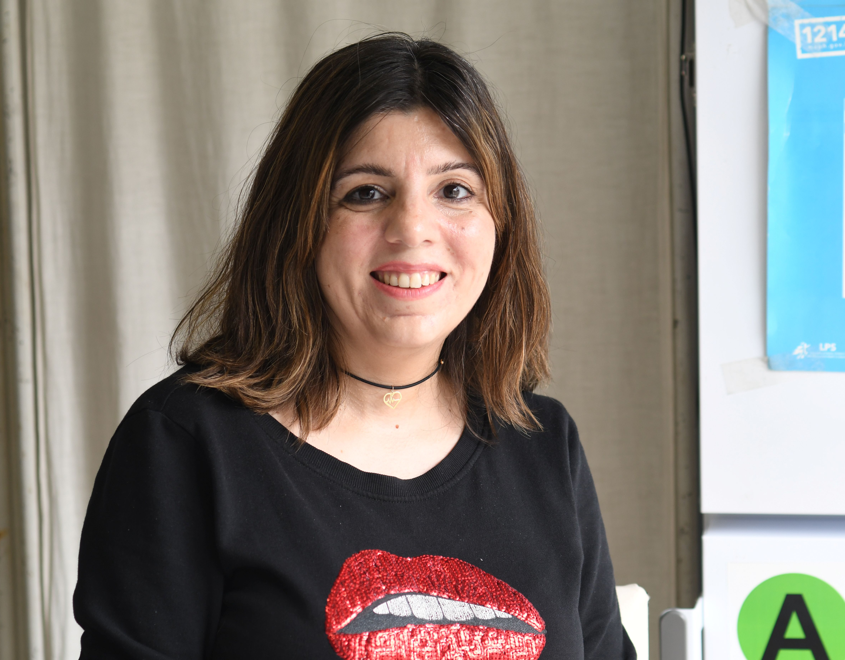
Tekst + afbeelding (M)
“Ik hoop dat elke student die de thuiszorgtraining doet de kennis in de praktijk gaat brengen en toepassen. Alles wat wordt geleerd in de cursus is een goede basis om direct aan de slag te gaan in de thuiszorg in Libanon.”
Sandra Haddad, trainer thuiszorgprogramma MECC

Slide 9


